Slide 1

Gestión de Actividades
Diseño y desarrollo de sistemas informáticos
Uadad sidelgaum limam
Notes:
1

Slide 2
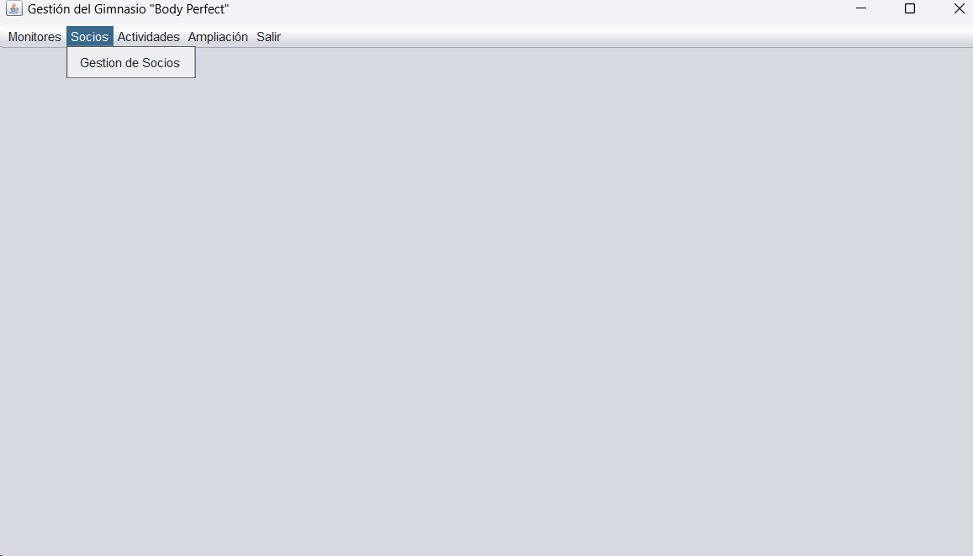
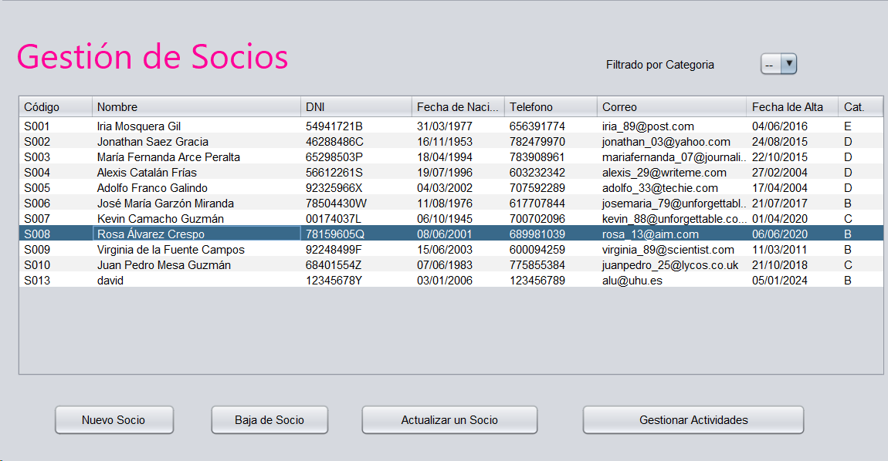
Para la gestión de actividades primero vamos a la gestión de socios y seleccionamos el socio que queremos gestionar sus actividades.
Notes:
2

Slide 3
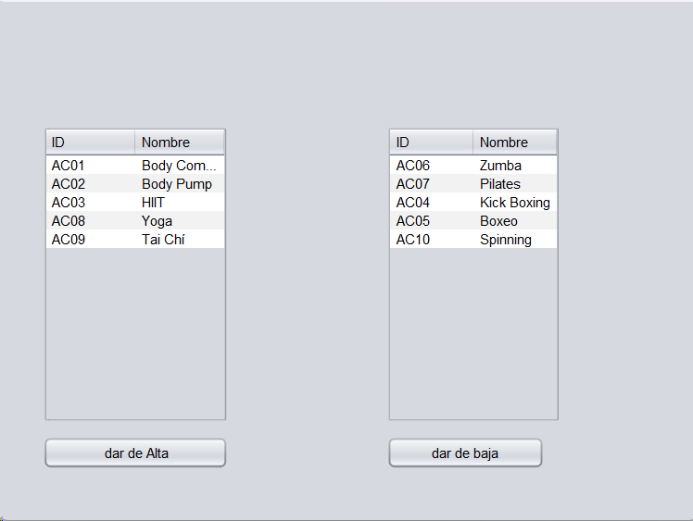
Al pulsar el botón de gestionar actividades de un socio nos parece una nueva ventana Jdialog donde tenemos la tabla de actividades de alta y de baja de ese socio con los botones de dar alta y dar de baja.
Notes:
2

Slide 4
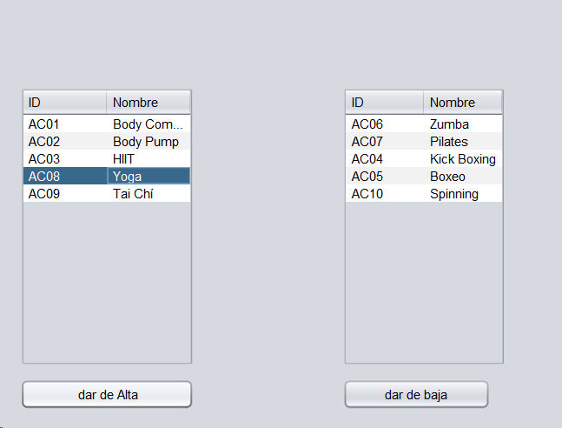
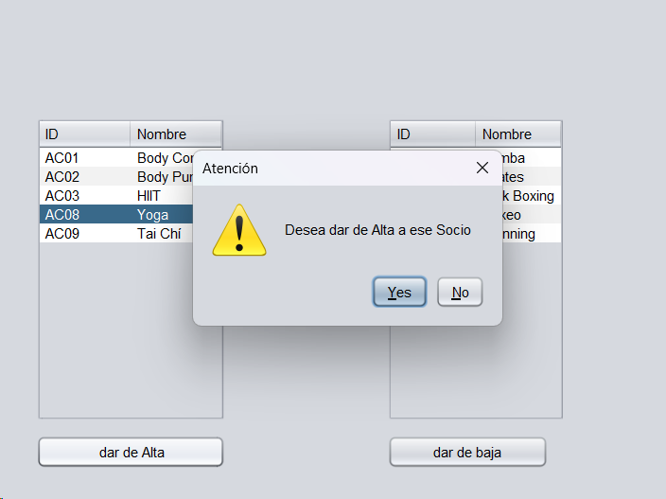
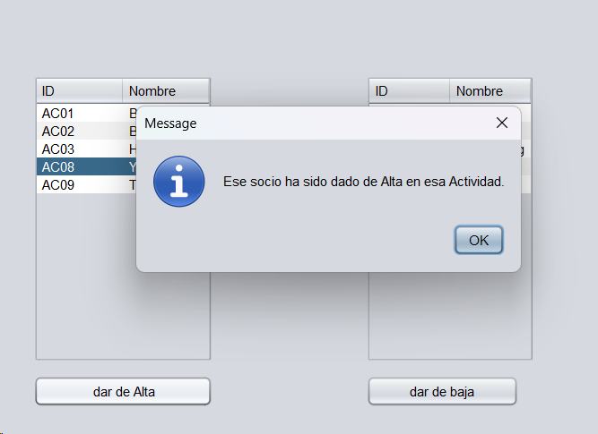
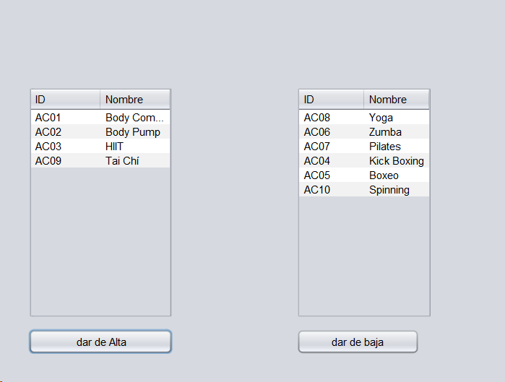
Dar de alta a un socio en una actividad
Notes:
2

Slide 5
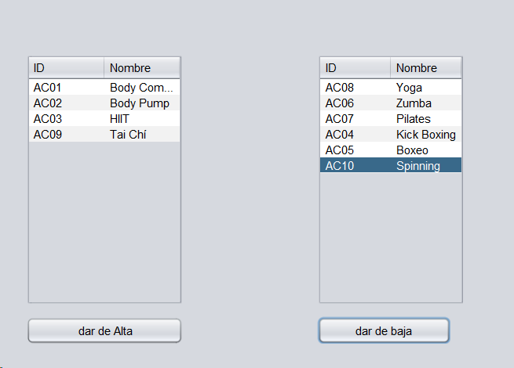
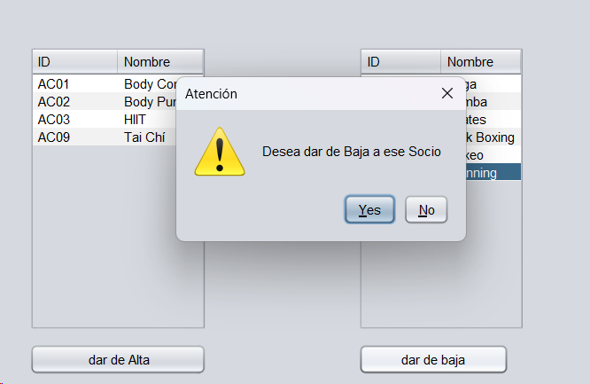
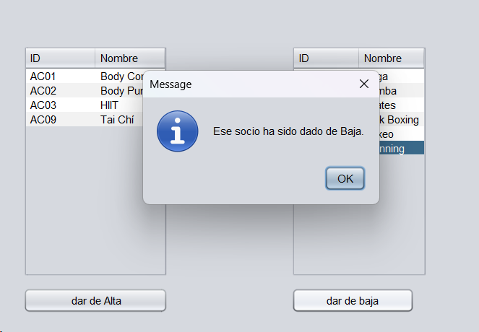
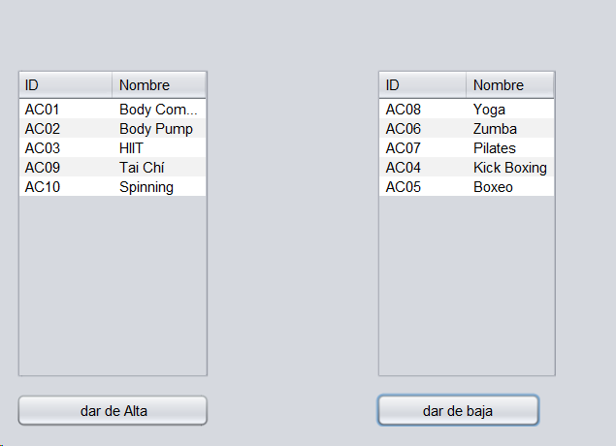
Dar de Baja a un socio en una actividad
Notes:
2

Slide 6

Gracias
Notes:
5

